Slide 1

«Многоуровневая система оценки качества образования» (МСОКО)
Трухова Ольга Александровна,
заместитель директора по УВР
ГБОУ СОШ №10 «ОЦ ЛИК» г.о. Отрадный

Slide 2
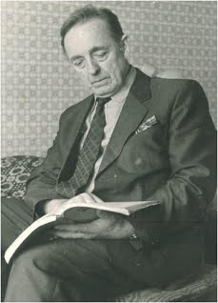
…Управление качеством в школе начинается с работы с человеком и прежде всего с учителем, и заканчивается работой с кадрами, повышением их профессионального уровня. Других путей нет.
Юрий Анатольевич Конаржевский
Проблема управления качеством образования

Slide 3
ЧТО ЕСТЬ КАЧЕСТВО ОБРАЗОВАНИЯ?
Согласно статье 2 Федерального закона «Об образовании в РФ»
качество образования — комплексная характеристика образовательной деятельности и подготовки обучающегося, выражающая степень их соответствия ФГОС, образовательным стандартам, федеральным государственным требованиям и (или) потребностям физического или юридического лица, в интересах которого осуществляется образовательная деятельность, в том числе степень достижения планируемых результатов образовательной программы.

Slide 4
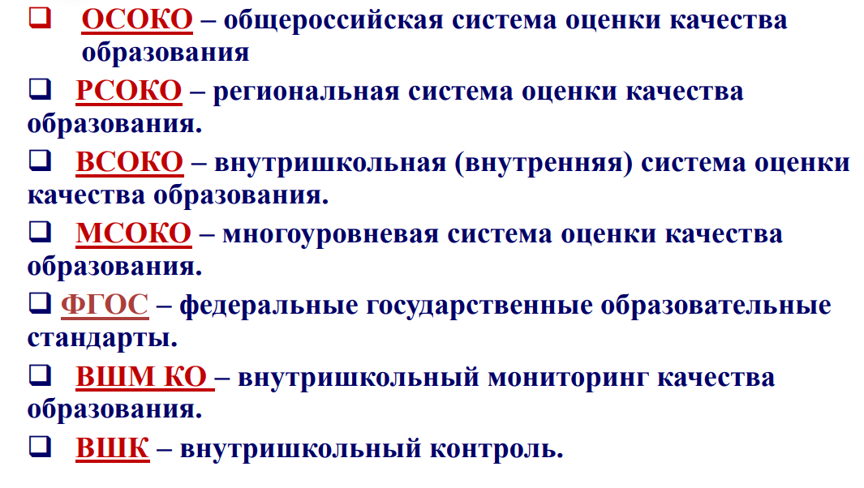
Список используемых терминов и сокращений:

Slide 5
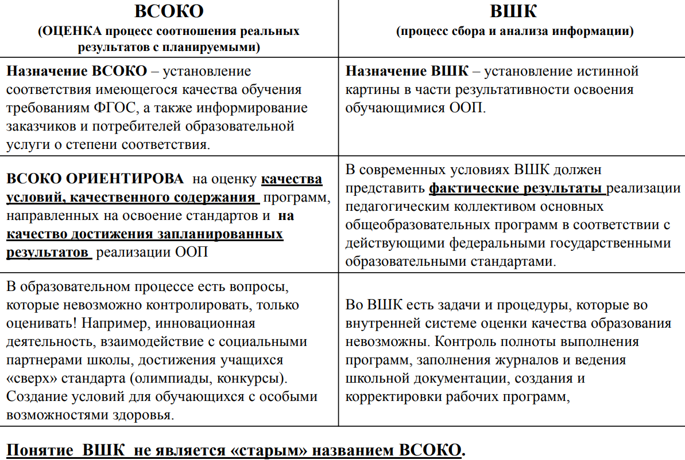

Slide 6
Реализация ФГОС требует изменения подходов к оцениванию образовательных результатов:
система
контроля качества
система управления качеством образования
МСОКО информационно обеспечивает управление качеством образования в школе, основанное на систематическом анализе достижения планируемых результатов и качества освоения образовательной программы.

Slide 7
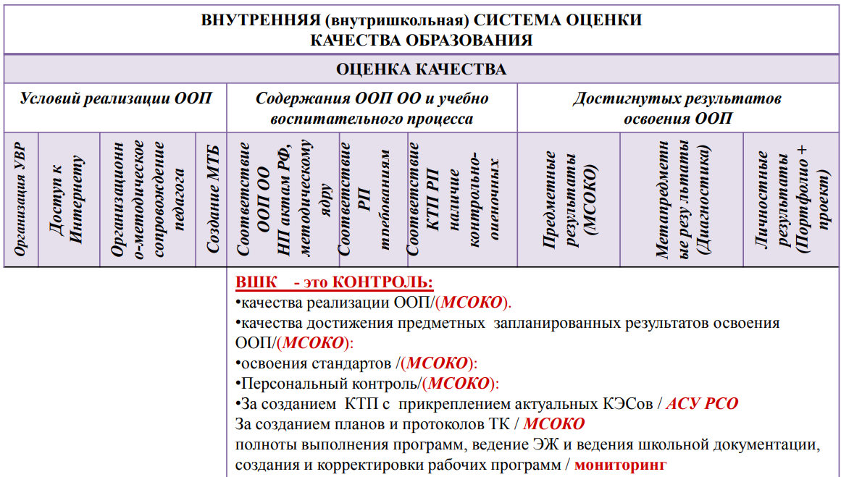

Slide 8
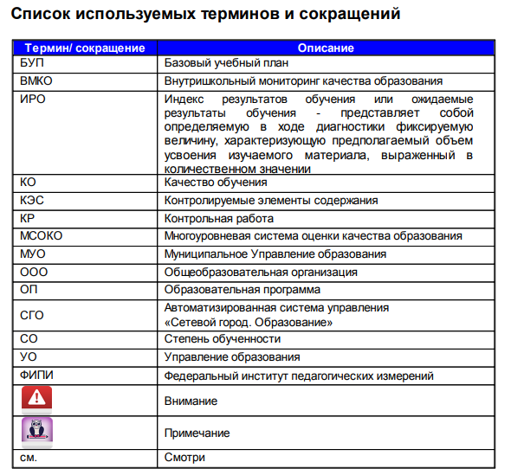

Slide 9
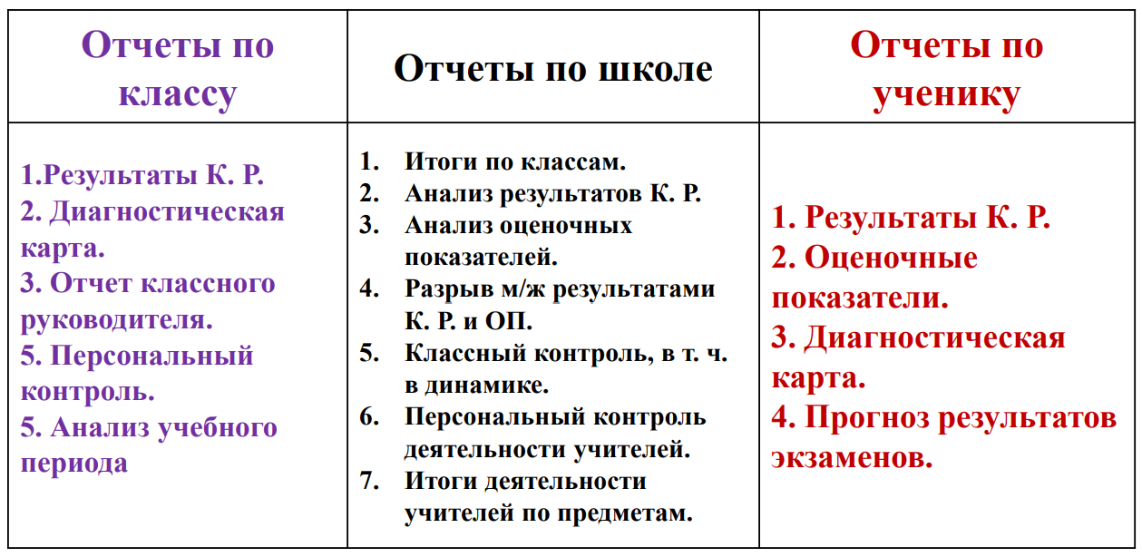
Отчеты, формируемые в МСОКО

Slide 10

Административный контроль по сопровождению «потенциальных медалистов» через модуль МСОКО в АСУ РСО

Slide 11
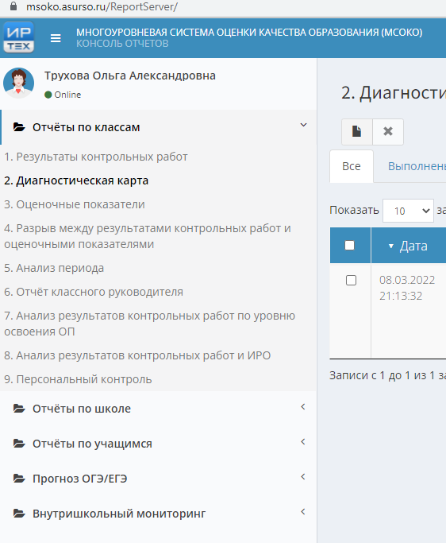

Диагностическая карта
1 вариант
2 вариант
Notes:
Отчет «Диагностическая карта» содержит информацию по динамике среднего индивидуального балла учащегося по предмету по результатам всех выполненных им работ и позволяет судить об уровне освоения учеником стандарта.

Slide 12
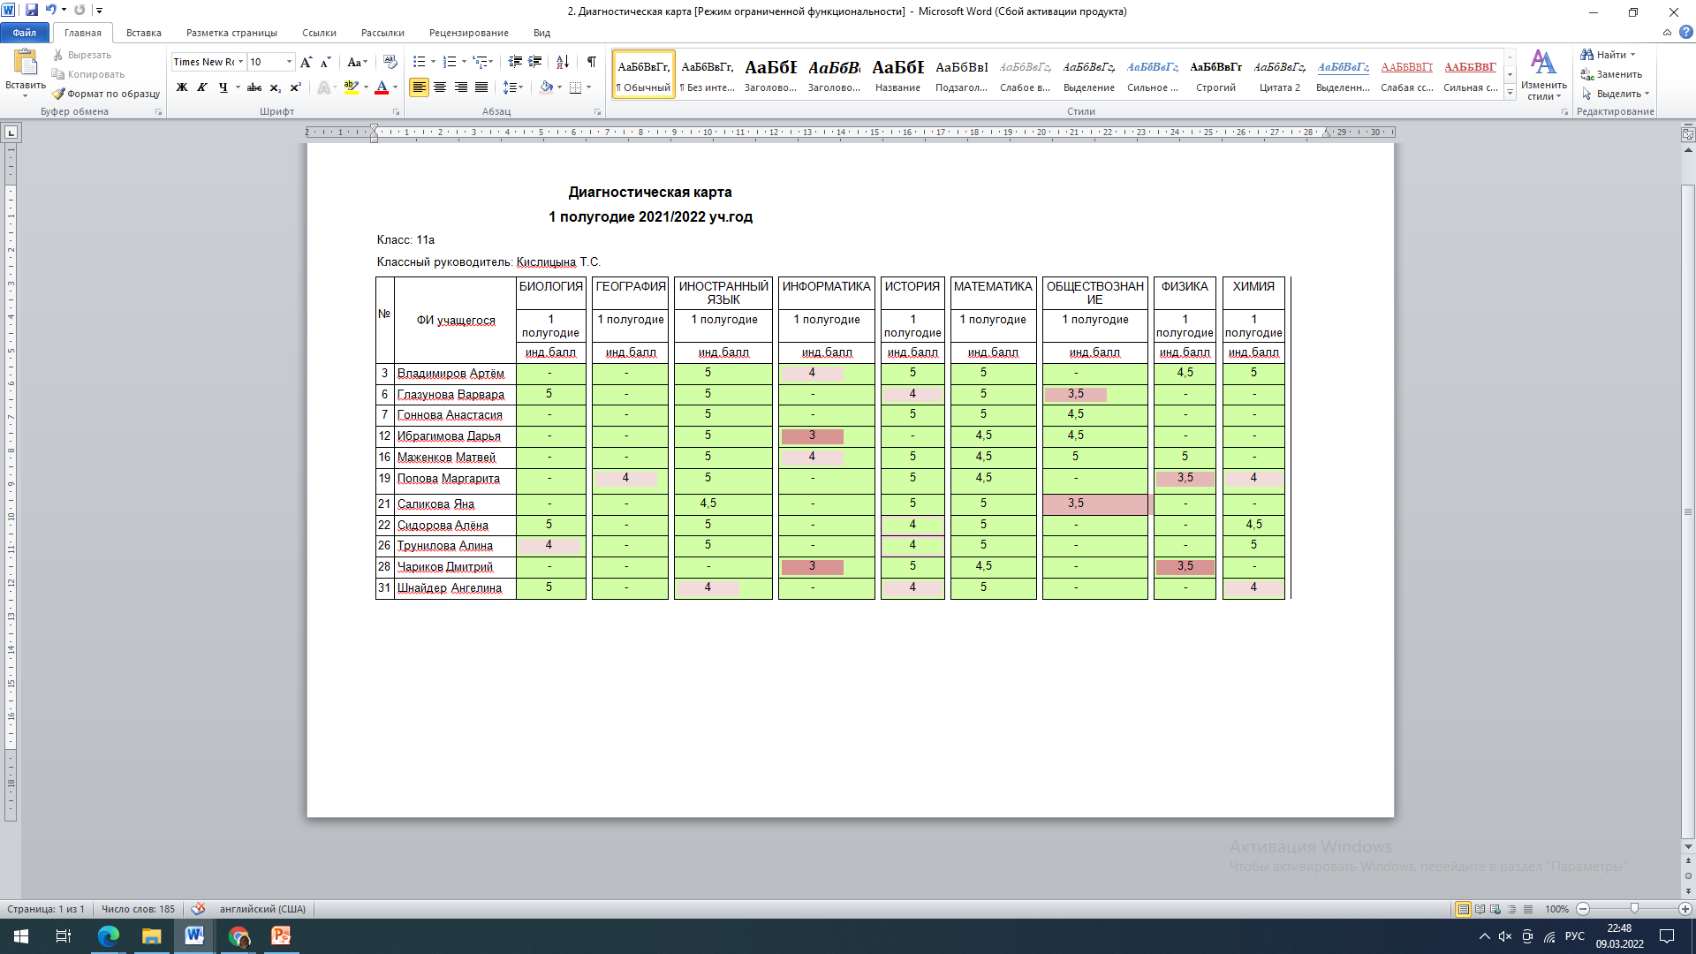
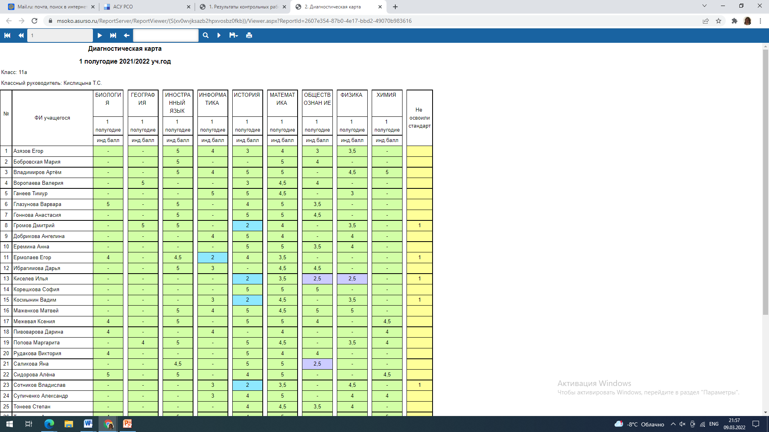
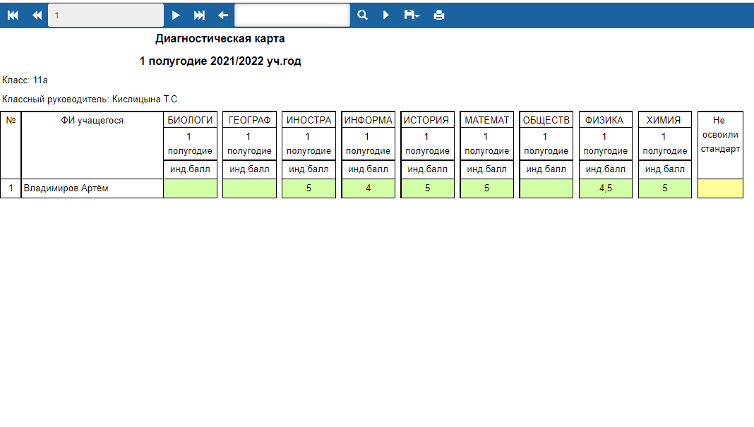
Диагностическая карта
1 вариант
2 вариант

Slide 13

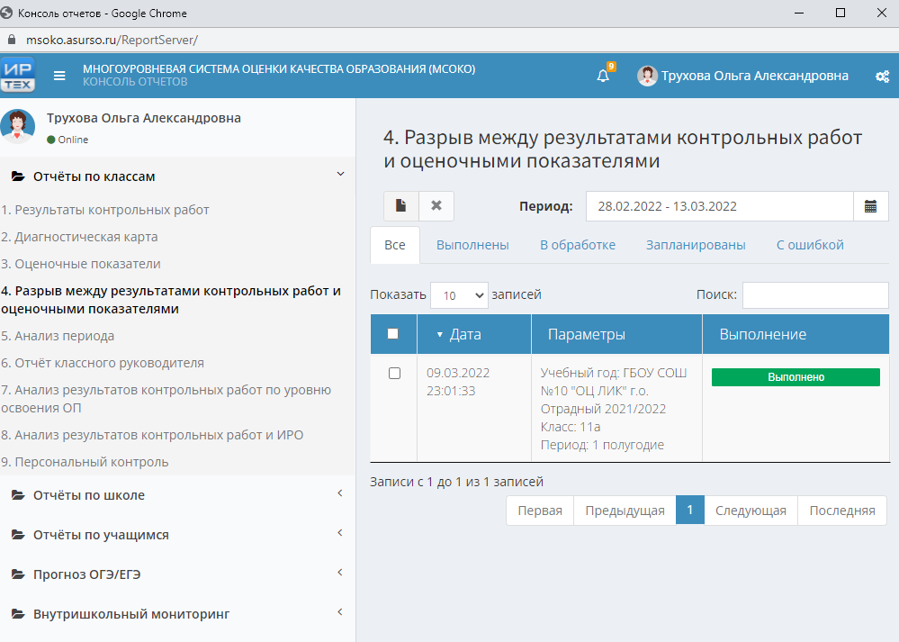
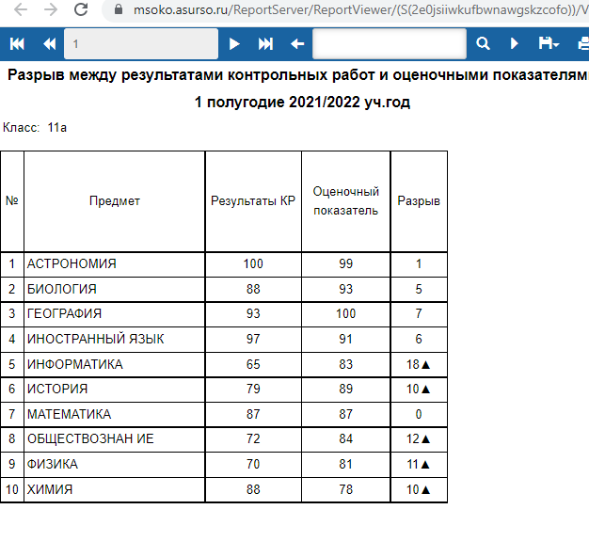
Разрыв между результатами контрольных работ и оценочными показателями
Notes:
Отчет «Разрыв между результатами контрольных работ и оценочными показателями» показывает объективность выставления отметок за устные ответы на уроке и письменные работы

Slide 14
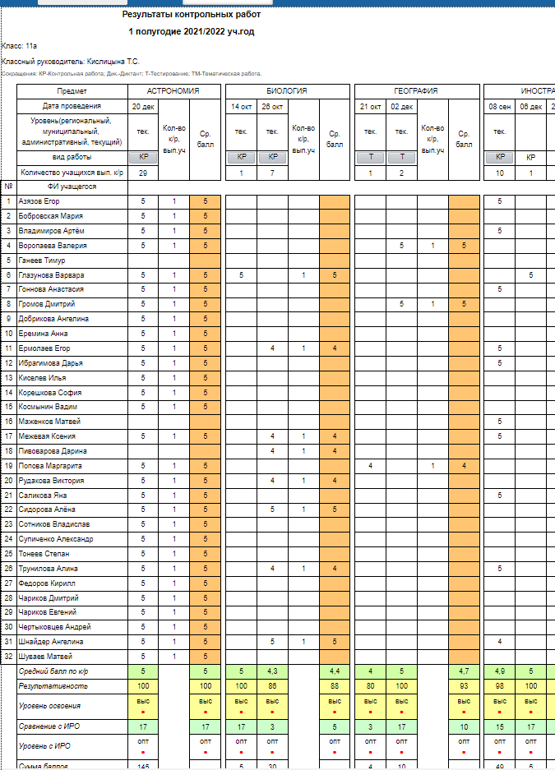
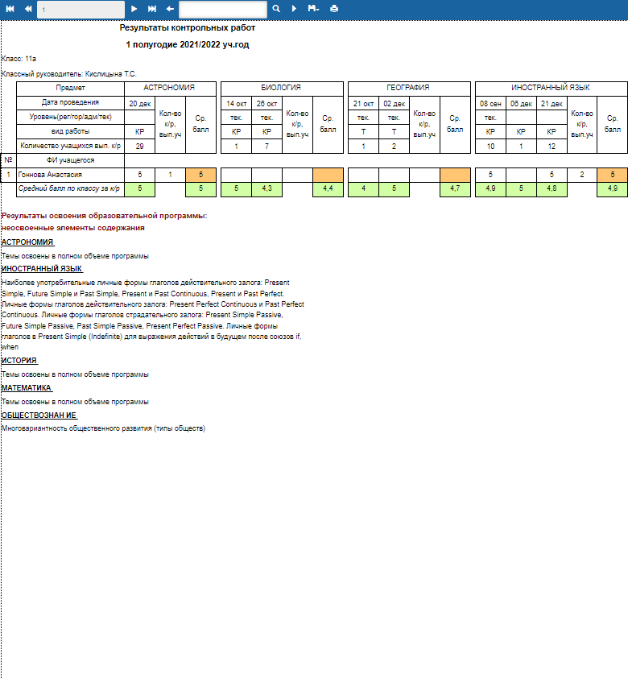
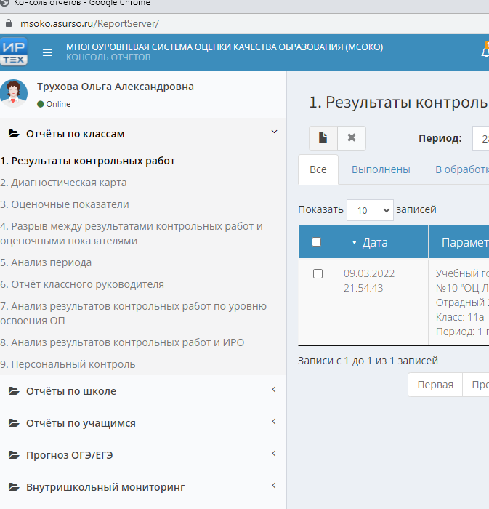
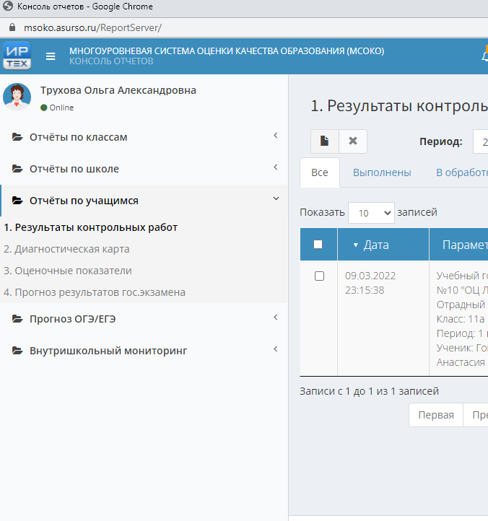
Результаты контрольных работ
1 вариант
2 вариант

Slide 15
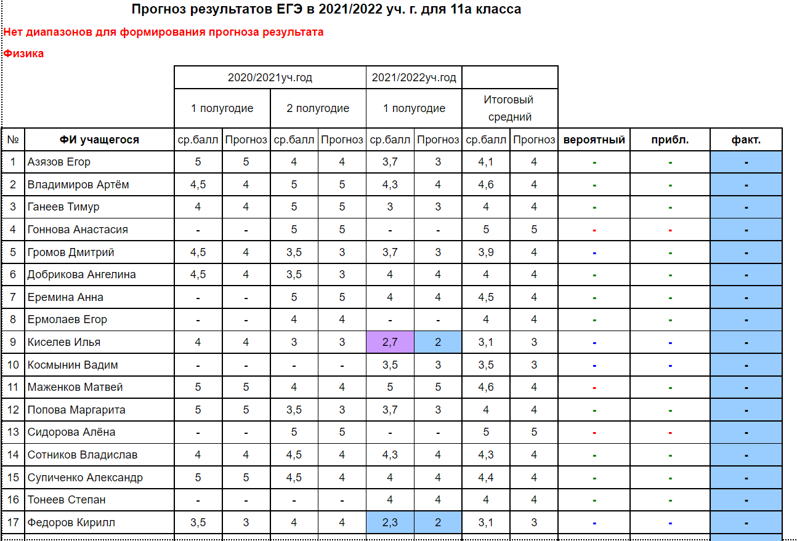
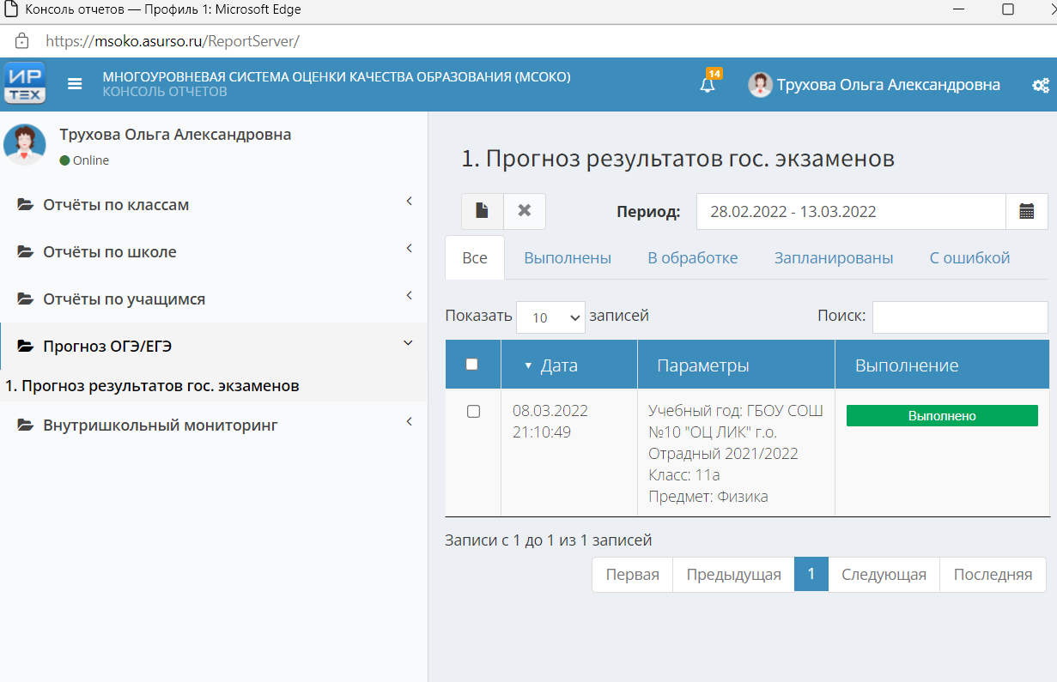
Прогноз ОГЭ/ЕГЭ

Slide 16
Практическая работа
ОТЧЕТ «Результаты к.р.»
Составление протокола к.р.
Составление протокола к.р. для предмета без КЭСов

Slide 17
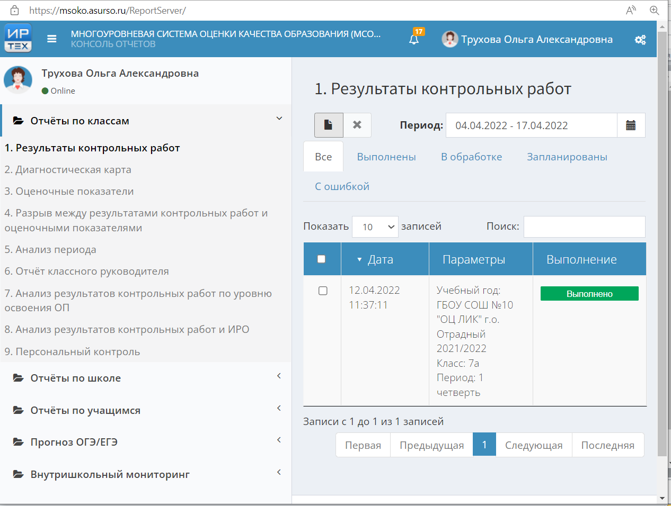
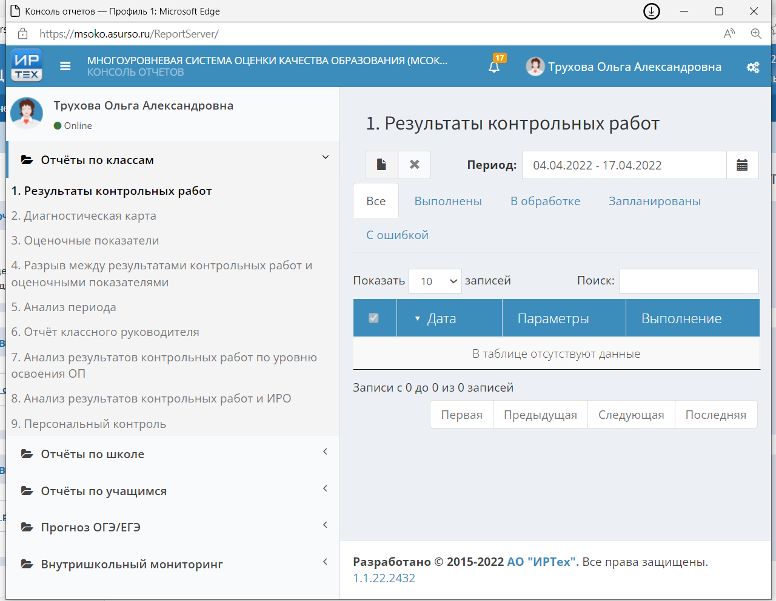
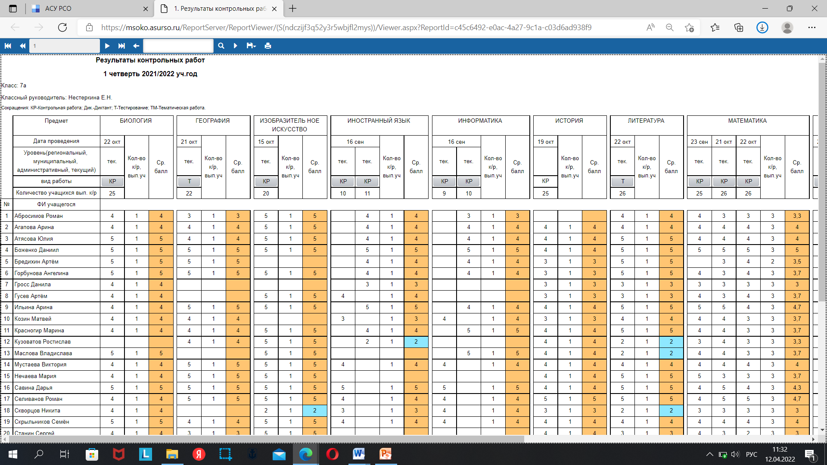
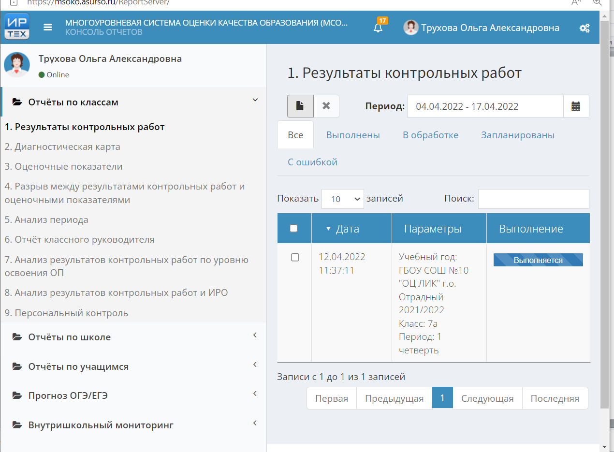
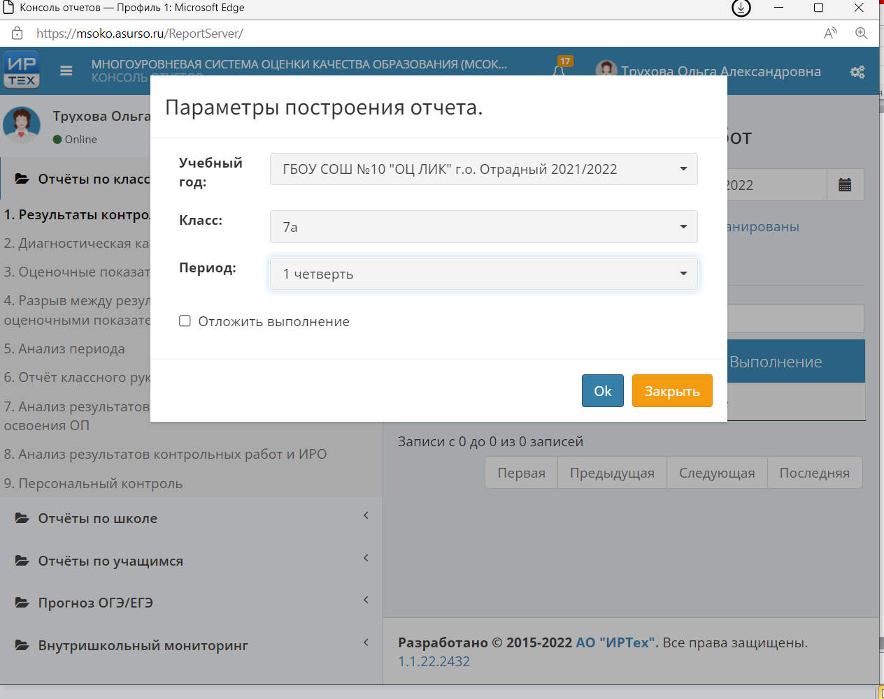
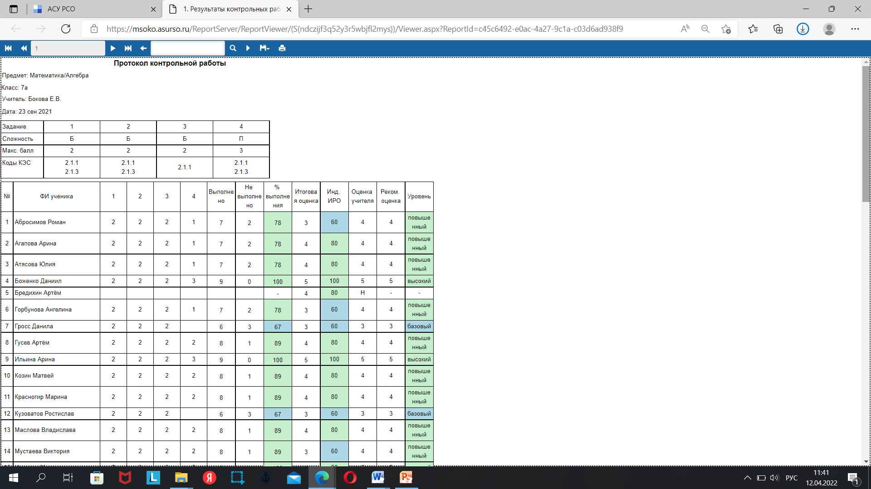
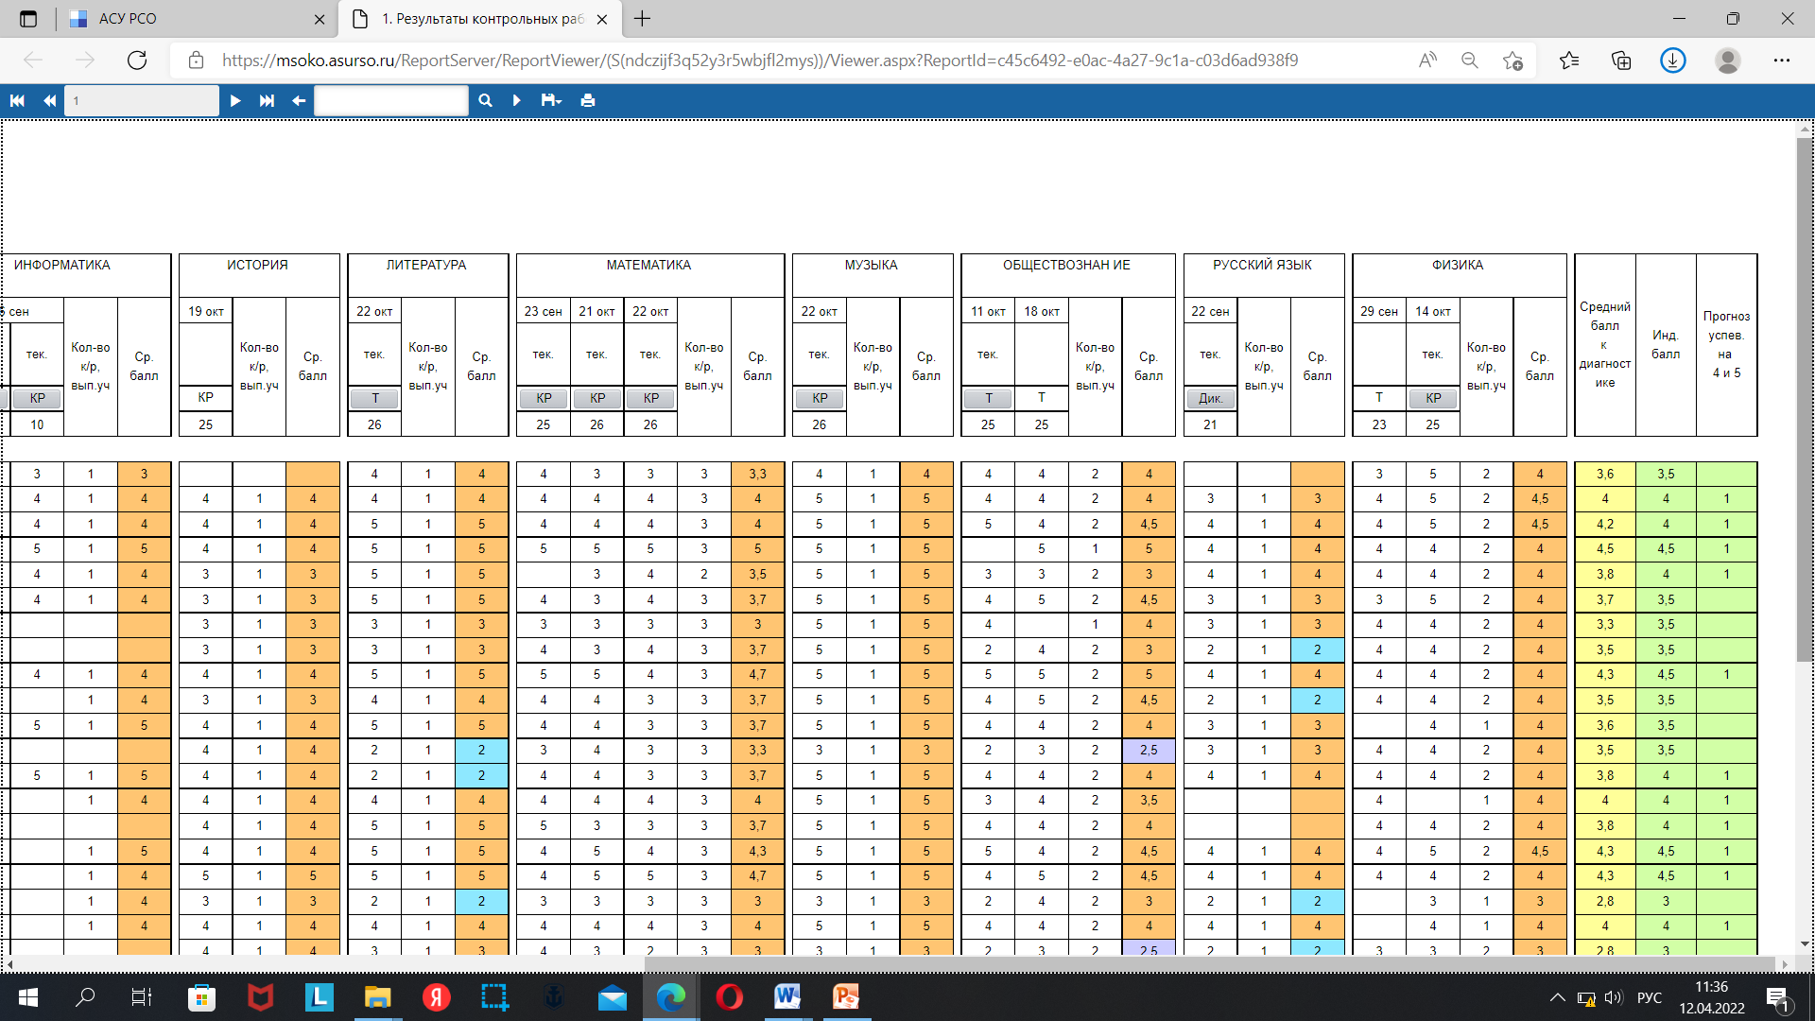
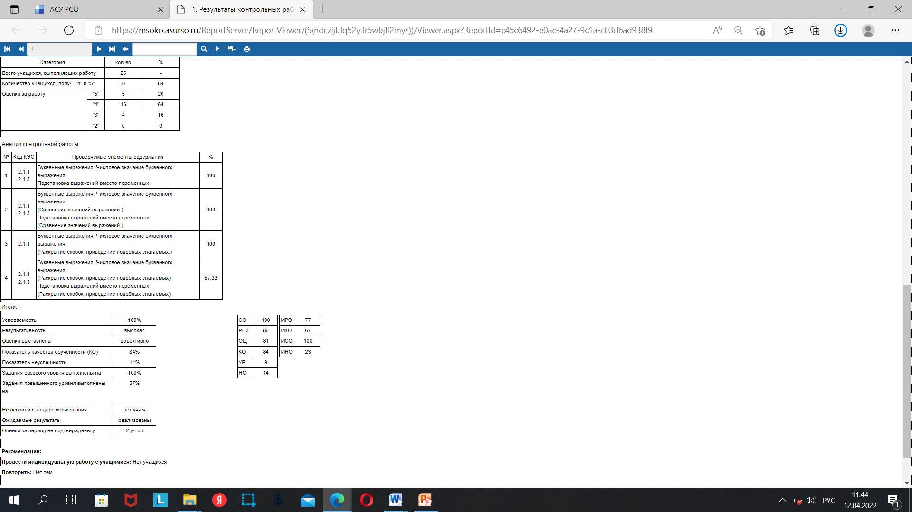
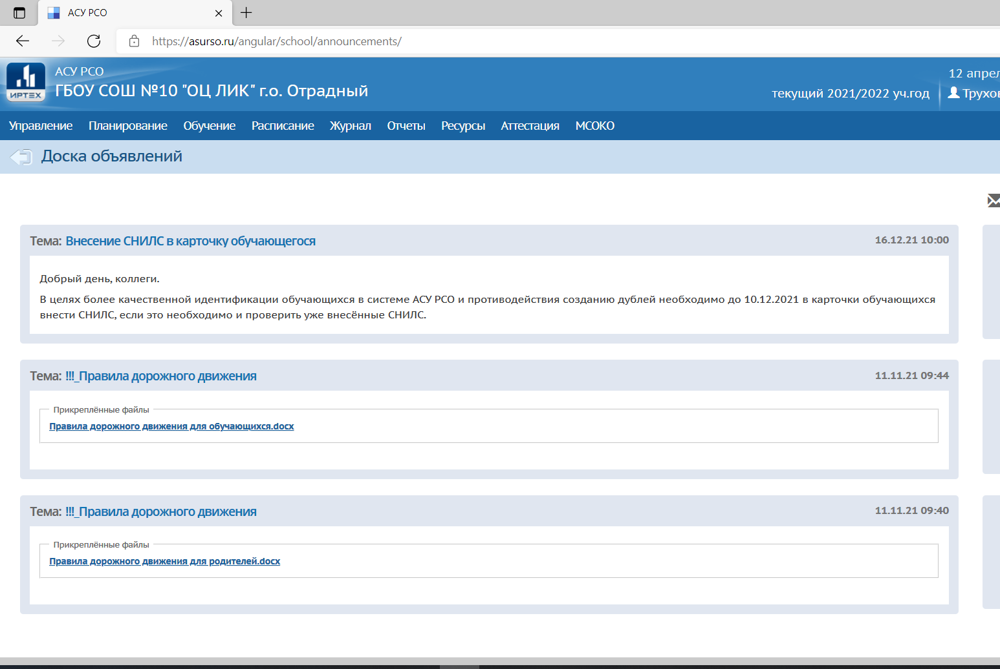
ОТЧЕТ «Результаты к.р.»
!
!

Slide 18
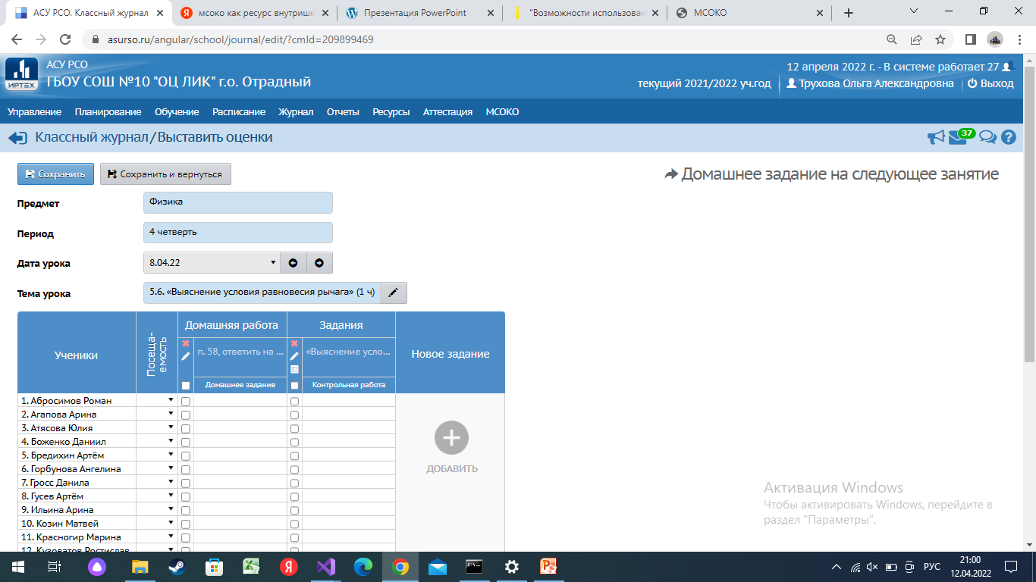
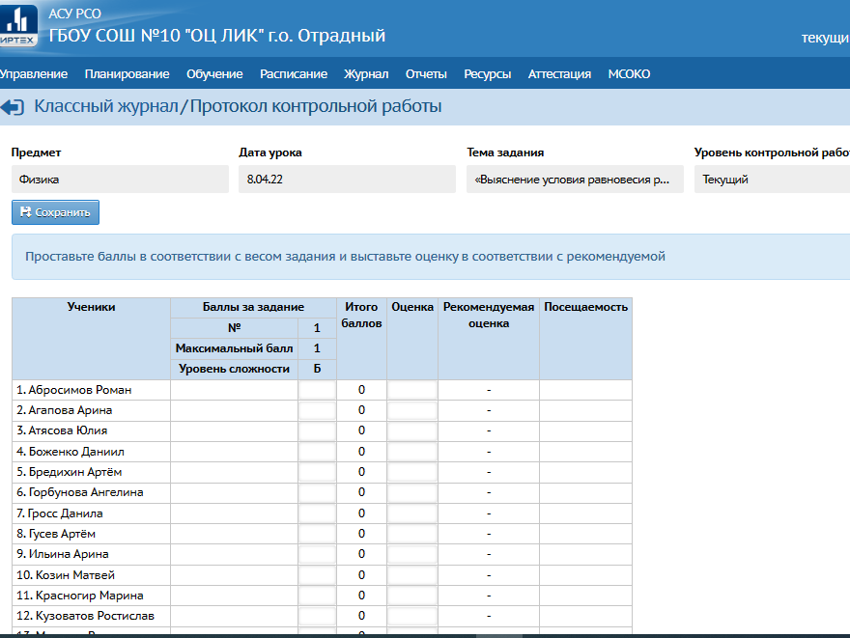
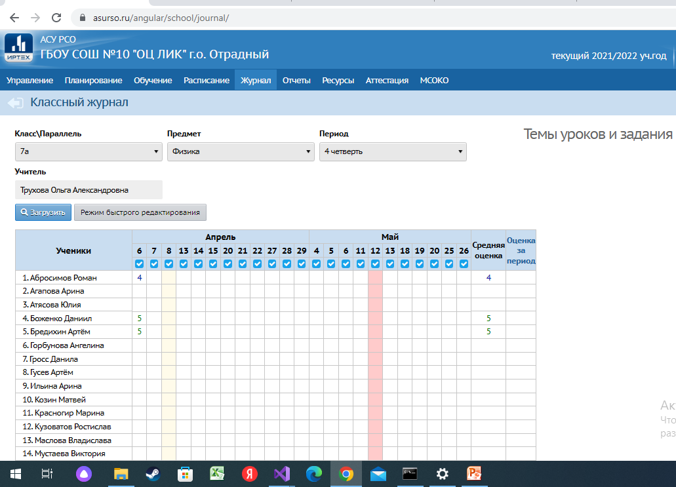
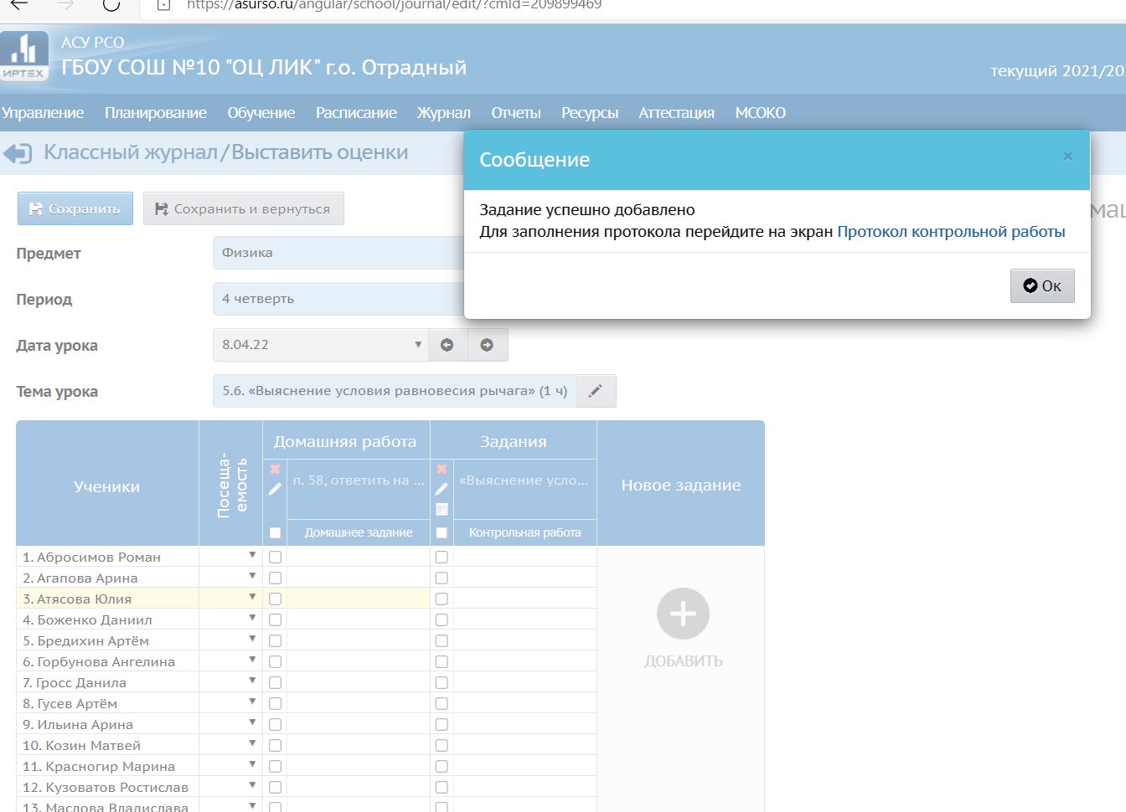
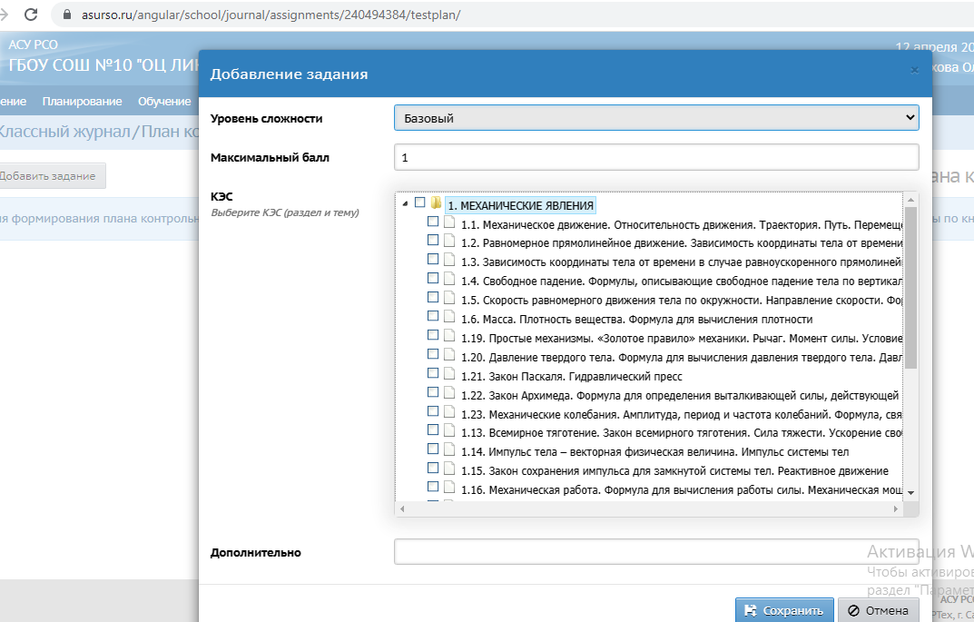
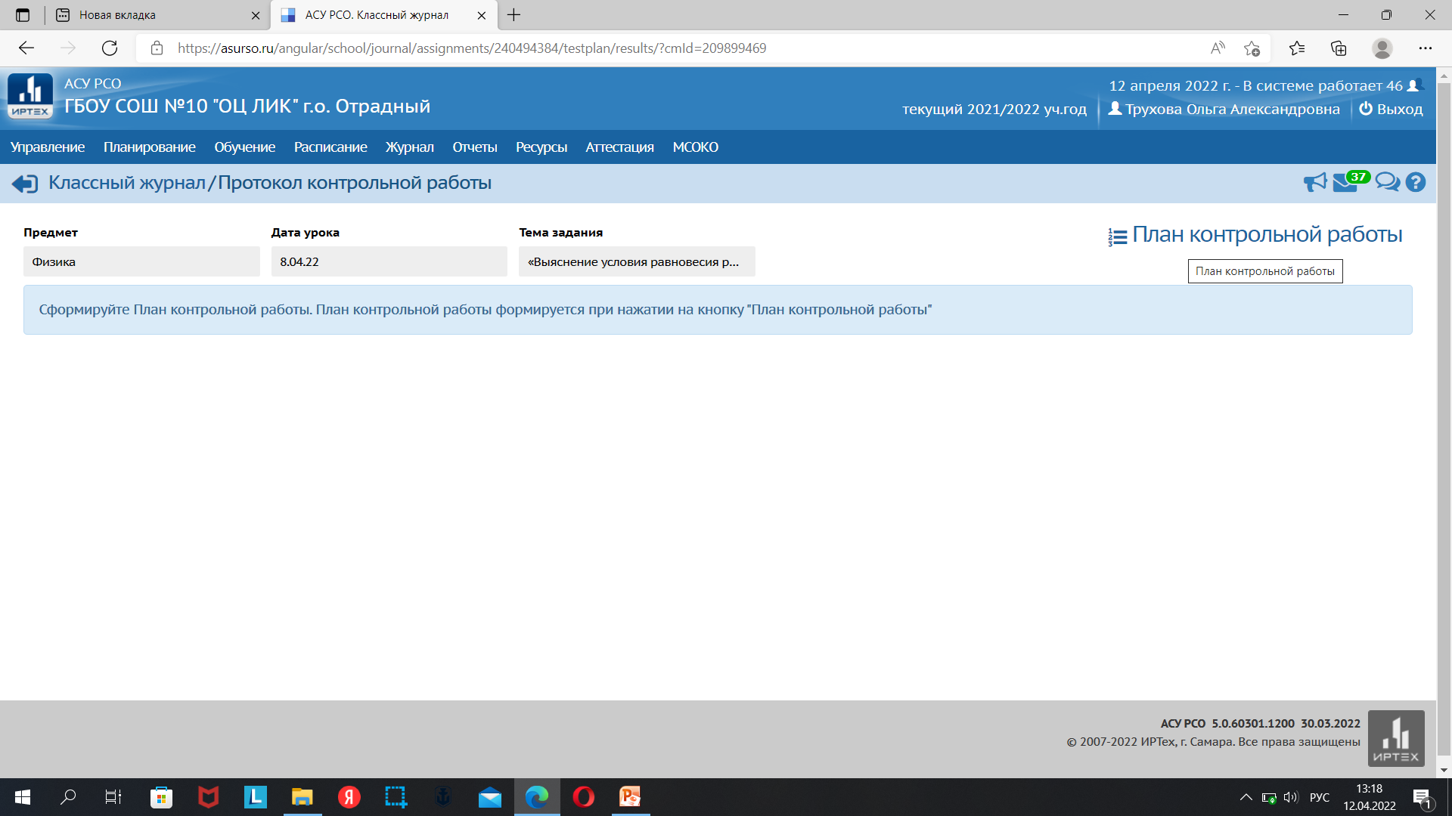
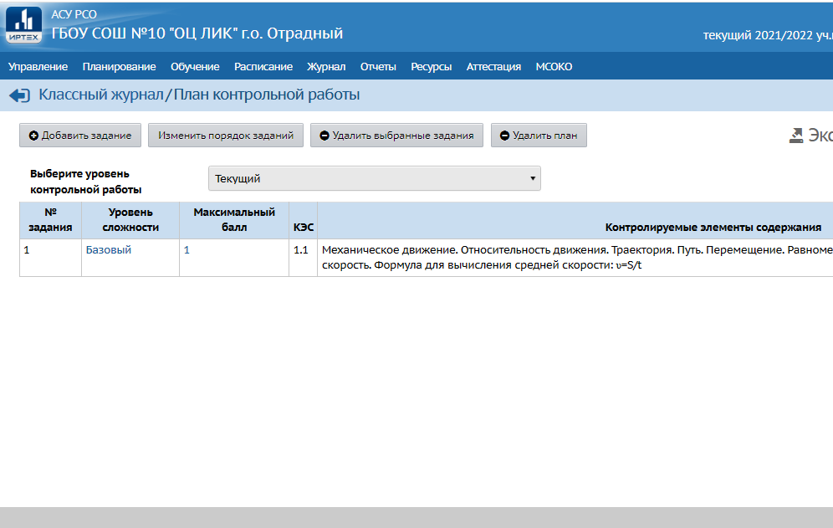
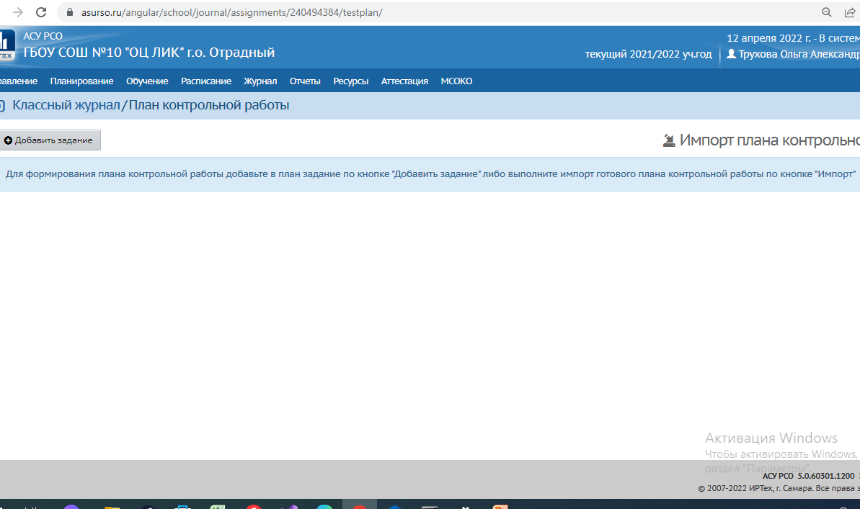
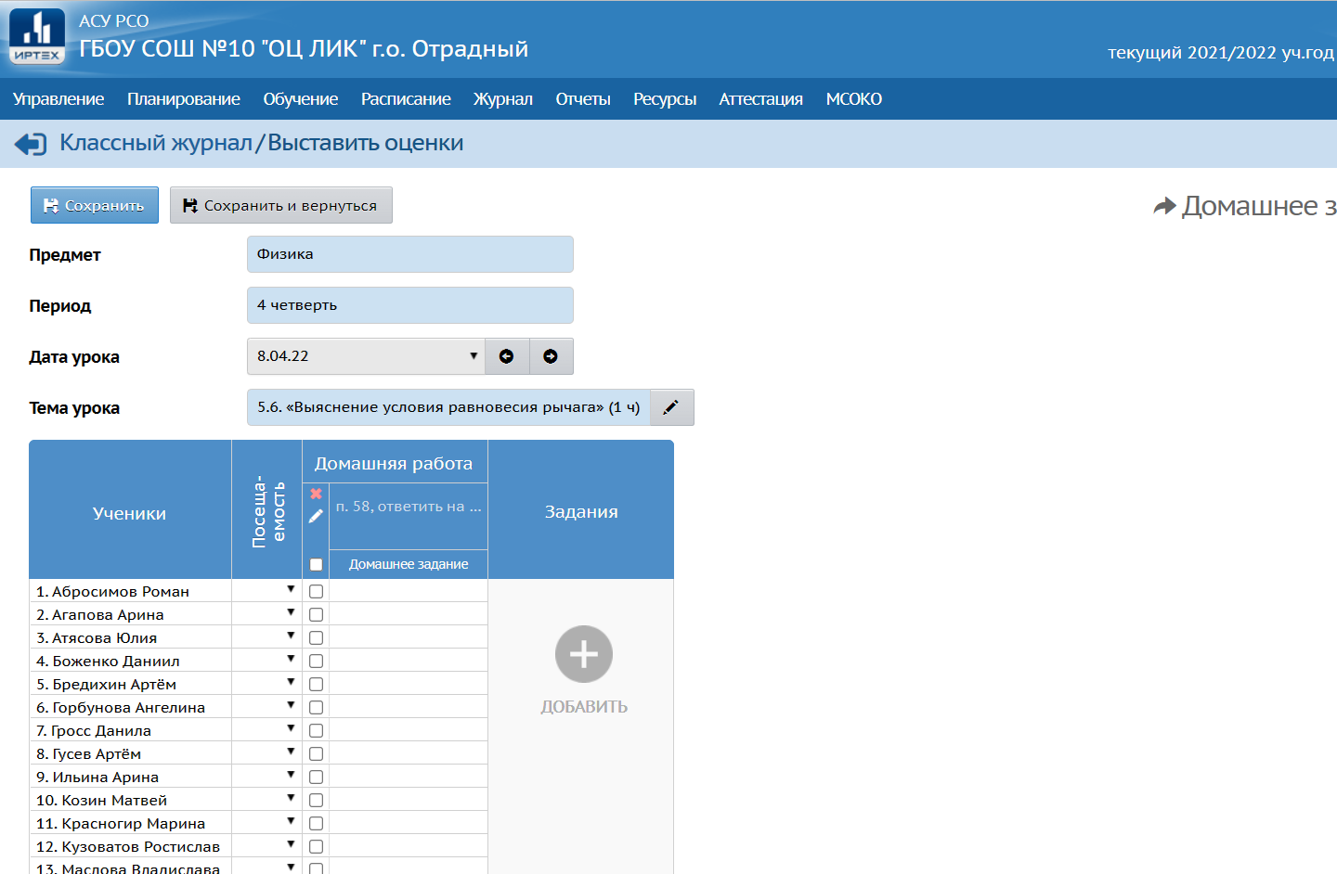
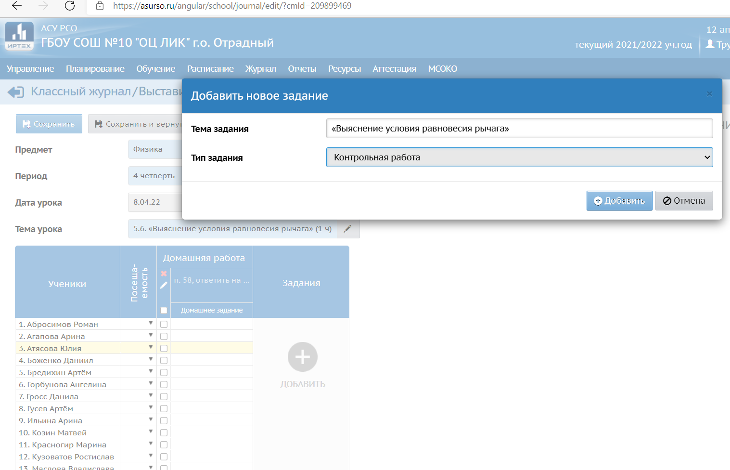
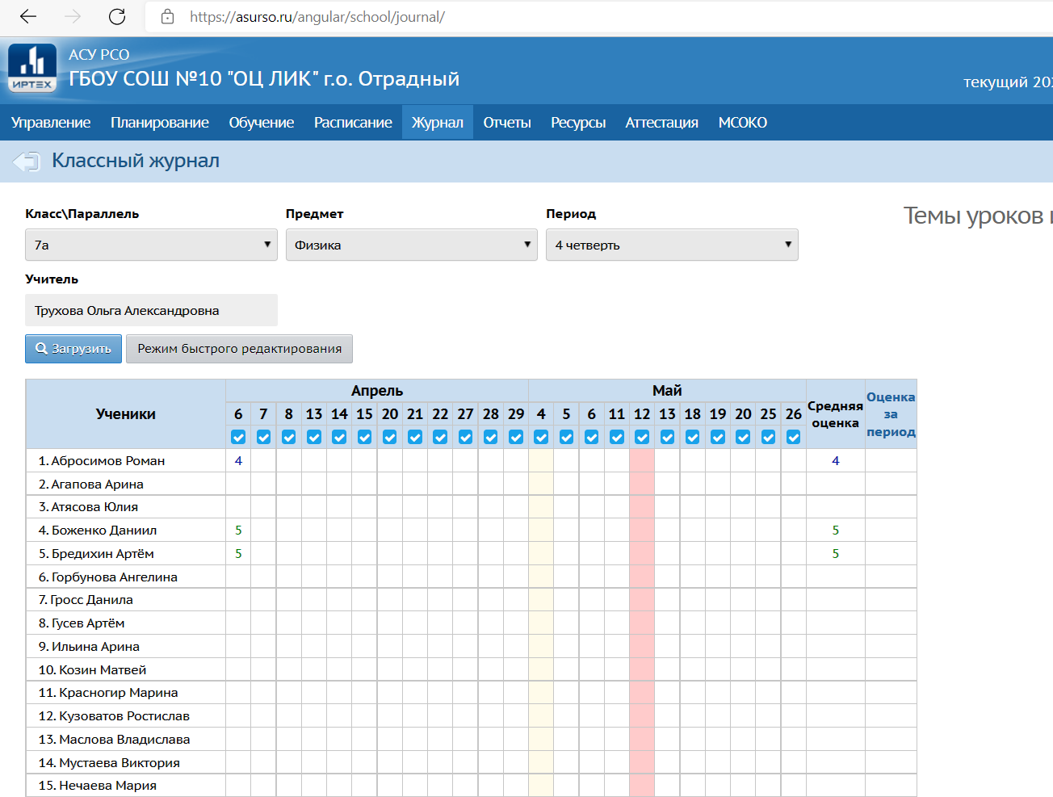
Составление протокола к.р.

